Slide 1
4.8
Primitieve functies en
Onbepaalde integralen

Slide 2
Primitieve functies
afleiden
f
f ‘
integreren
Definitie
Een functie F(x) is een primitieve functie van een functie f(x) als:
F’(x) = f(x)
en dit voor alle x-waarden van het domein van f

Slide 3
Onbepaalde integraal
Er zijn natuurlijk meerdere functies F mogelijk, die allen op een constante na verschillen:
Voor elke constante C geldt dat F(x)+C ook een primitieve functie is
Definitie
De verzameling van alle primitieve functies van een functie f noemen we
de onbepaalde integraal van f (voor x) en we noteren:
- het uitgerekte S-symbool heet het integratieteken
- de functie f heet het integrandum
- x is de integratievariabele

Slide 4
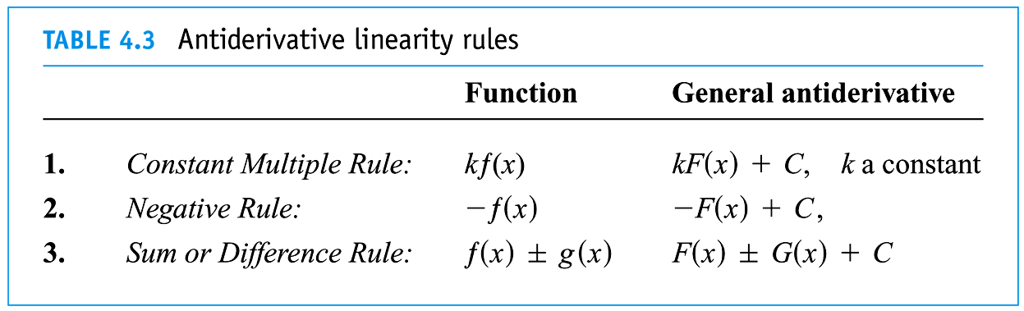
Onbepaalde integraal

Slide 5
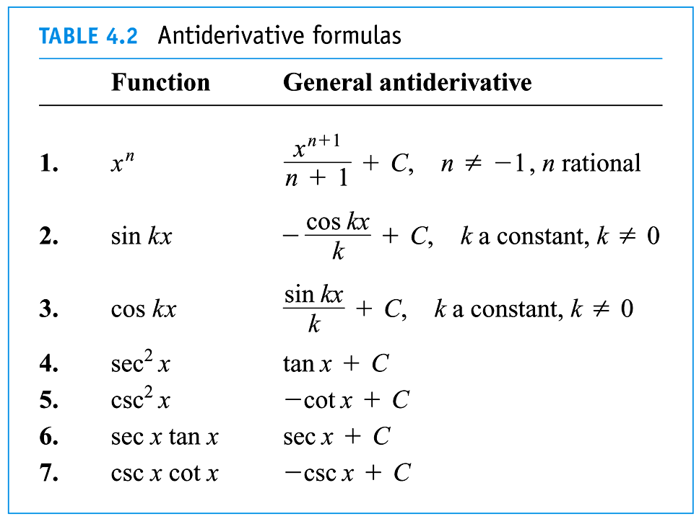
Onbepaalde integraal
kennen

Slide 6
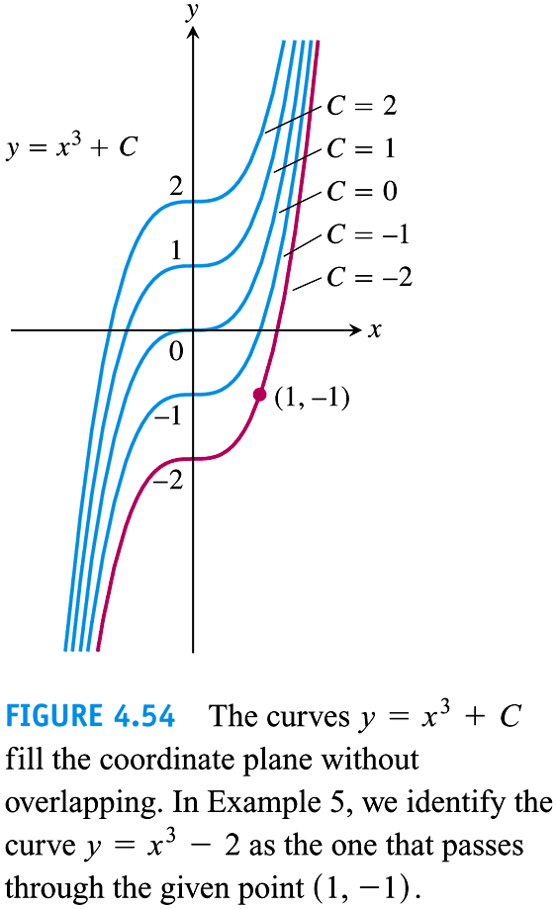
Differentiaalvergelijking met beginvoorwaarden
Kromme ?
Helling in punt (x,y) is 3 x²
en gaat door punt (1,-1)

Slide 7
Chapter 5
Integratie

Slide 8
5.1
Het schatten van een oppervlakte
met eindige sommen

Slide 9
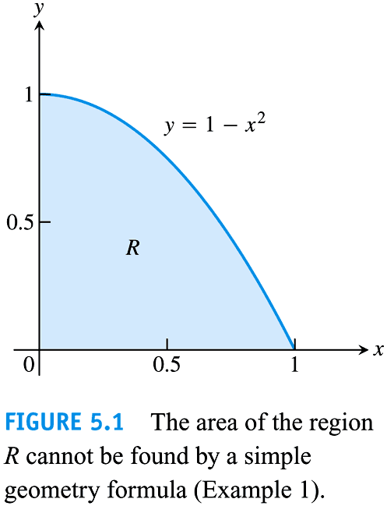

Slide 10
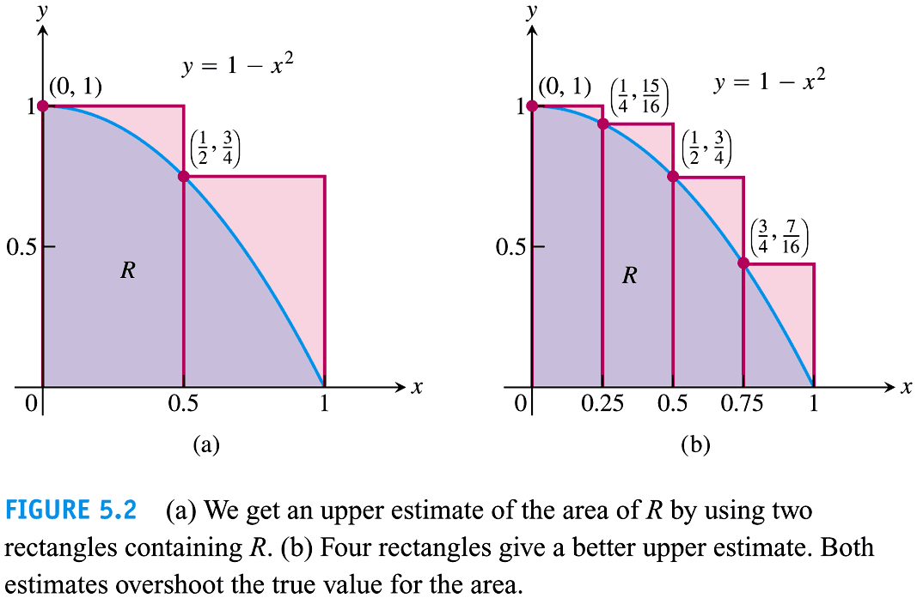
Bovensom
0.875
0.78215

Slide 11
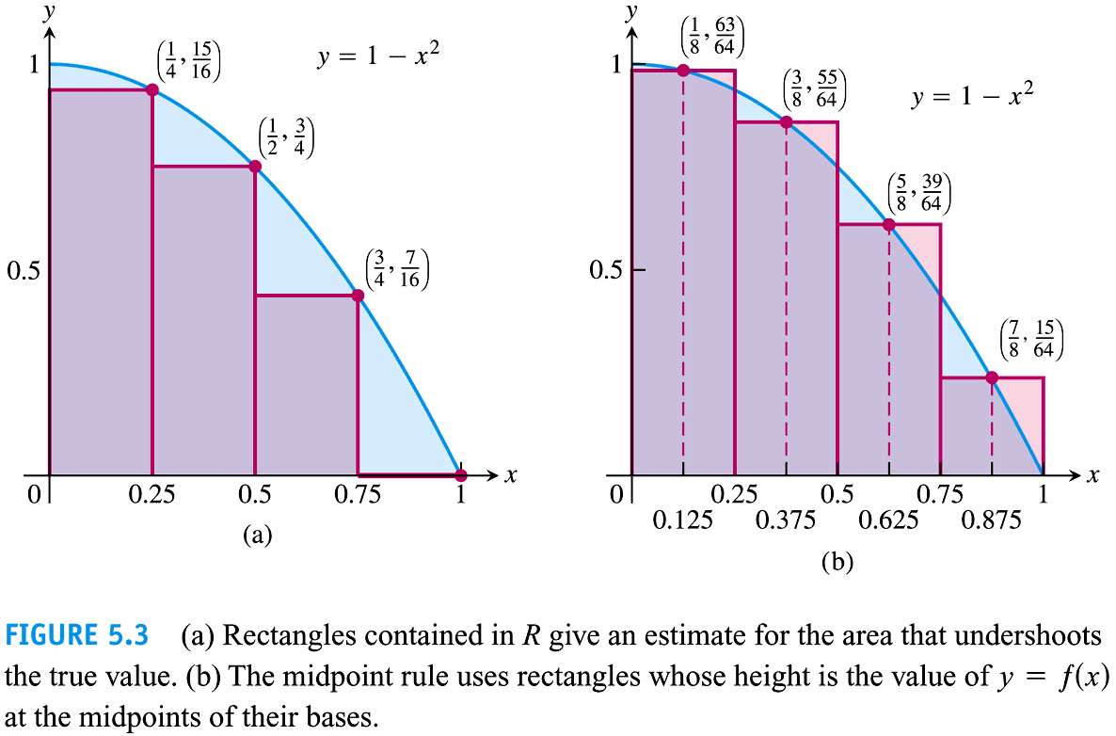
Ondersom
Middelpuntsregel
0.53125
0.671875

Slide 12
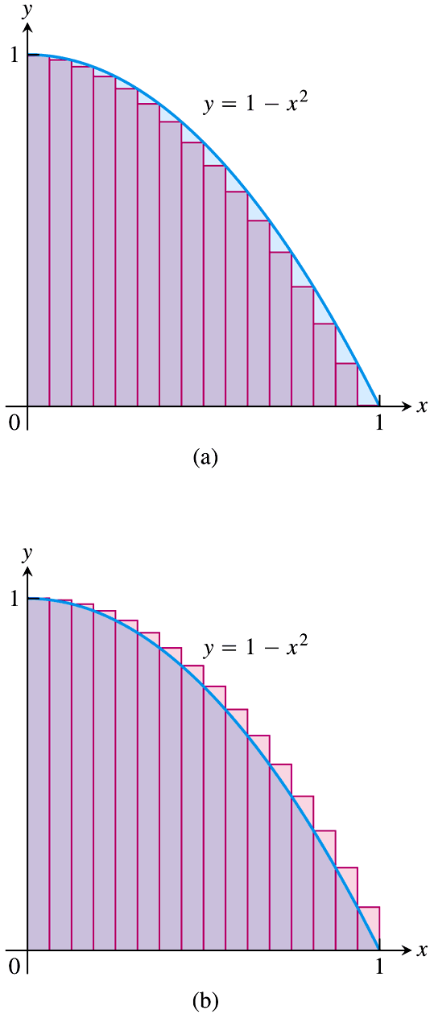
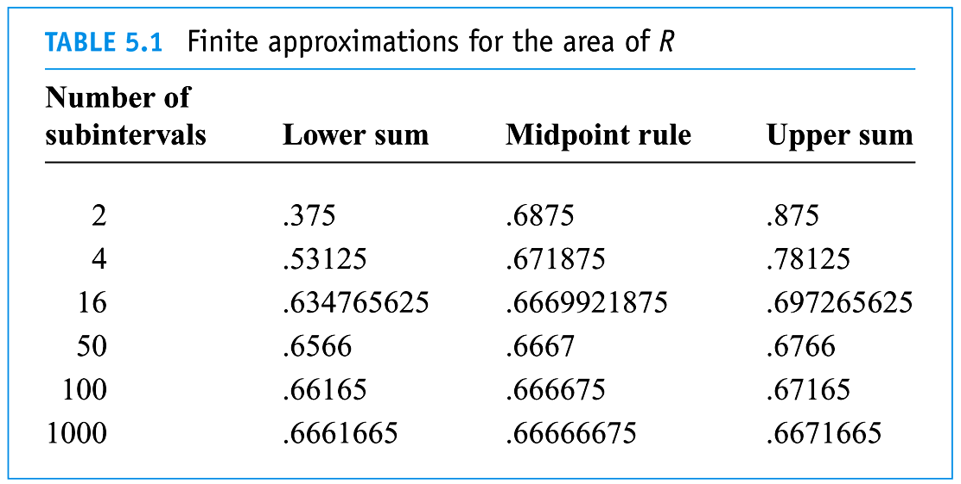
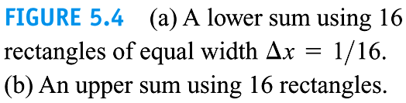
Hoe meer intervallen hoe dichter de sommen
bij elkaar liggen en de oppervlakte benaderen.
De sommen zijn gelijk aan de oppervlakte
in de limiet voor het aantal intervallen
gaande naar oneindig?

Slide 13
5.2
Sigma Notatie en Sommaties

Slide 14
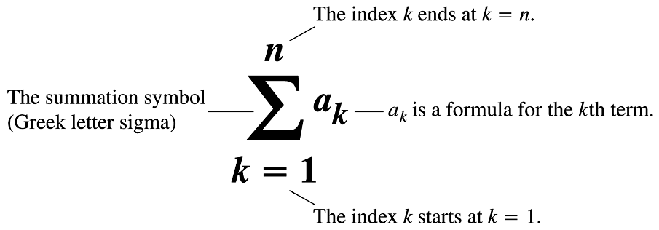
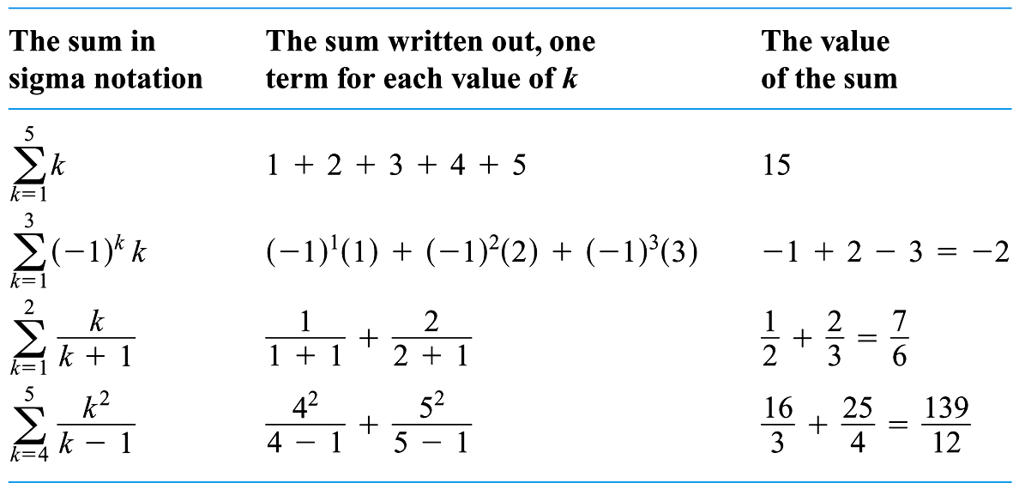

Slide 15
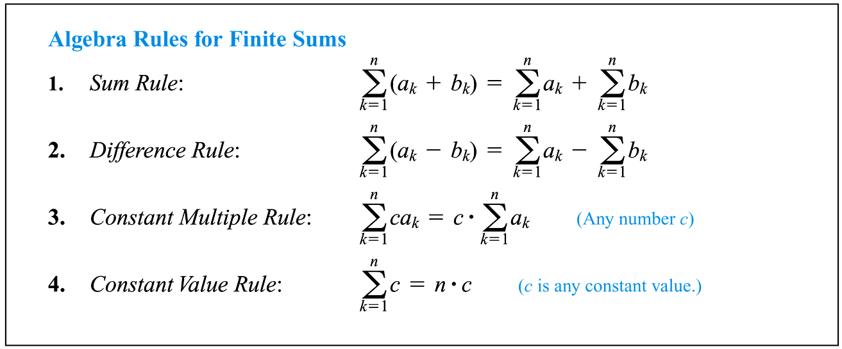
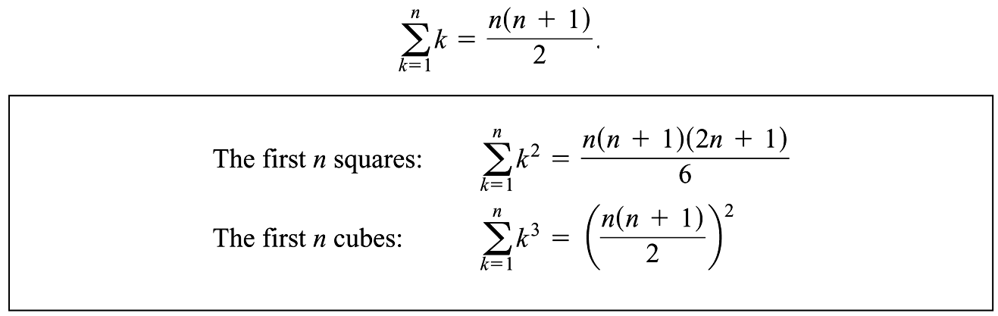

Slide 16
Limieten van eindige sommen
n equidistante deelintervallen
Ondersom
De Ondersom convergeert naar

Slide 17
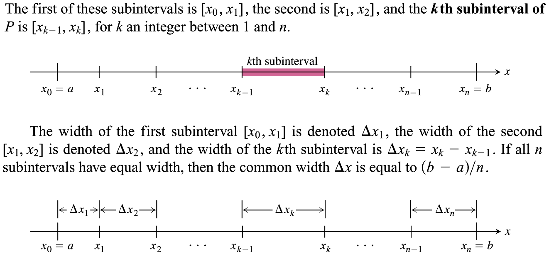
Een partitie van het interval [a,b] is een verzameling punten P = {a, x1, x2,…,xn-1, b}
met a < x1 < x2 < ... < xn-1 < b (notatie a = xo en b = xn)
Keuze van een punt c_{k} in elk k-de subinterval

Slide 18
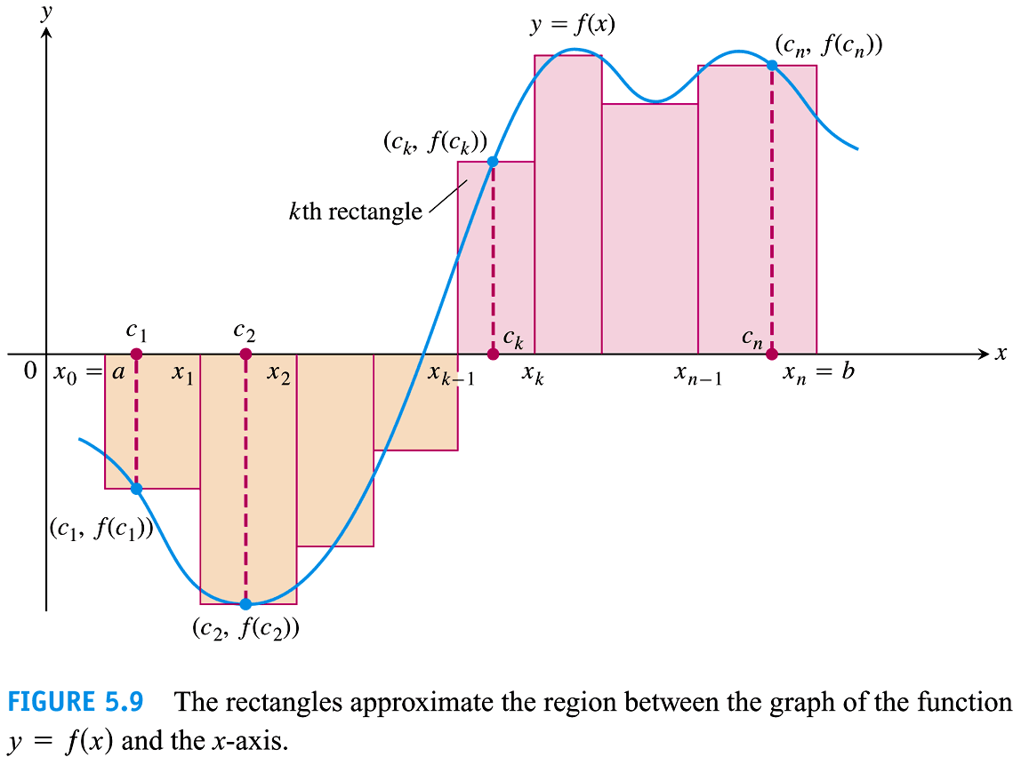
Riemann som
De Riemann som van f op [a,b] = S_{p} met
Meerdere Riemann sommen mogelijk (P en c_{k})
Negatieve oppervlakte

Slide 19
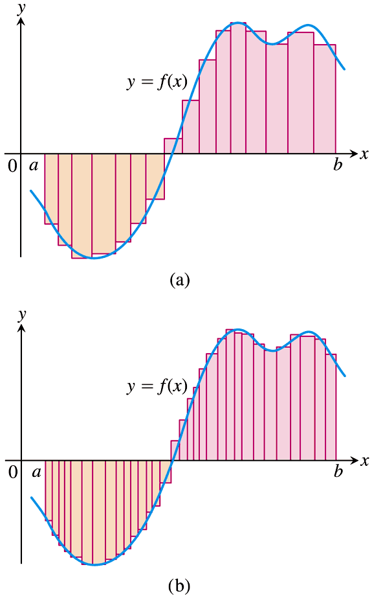
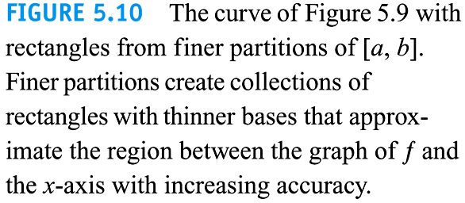
Definitie
De norm van een partitie P is de breedte van
het grootste subinterval van die partitie = ||P||

Slide 20
5.3
De Bepaalde Integral

Slide 21
Definitie
Zij f een functie gedefinieerd op een interval [a,b] en zij P een willekeurige partitie
van [a,b]. Zij c_{k} willekeurige punten in de subintervallen [x_{k-1} , x_{k}].
Indien de volgende limiet bestaat :
en onafhankelijk van de gekozen partitie en van de gekozen punten, dan zeggen we
dat f integreerbaar is op [a,b] en we noemen I de bepaalde integraal van f over [a,b].
We zeggen dat de Riemann som convergeert naar de bepaalde integraal en dat f
integreerbaar is over [a,b]
betekent dat de lengte van alle subintervallen of de lengte van het grootste
subinterval (de norm van de partitie), naar nul gaat.
We kunnen ook zeggen zodat voor elke partitie P van [a,b]
met en voor elke keuze van c_{k} in de subintervallen [x_{k-1},x_{k}] geldt dat

Slide 22
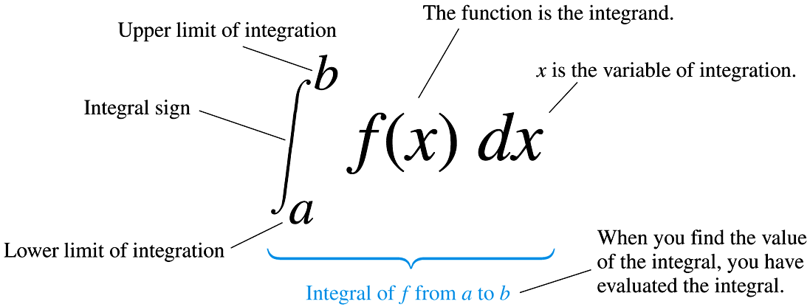
Notatie van de bepaalde integraal van f over [a,b]
Integrandum
bovengrens
integratievariabele
ondergrens
Stelling
Alle continue functies zijn integreerbaar.
NB: om niet integreerbaar te zijn moet f “serieus discontinu” zijn !

Slide 23
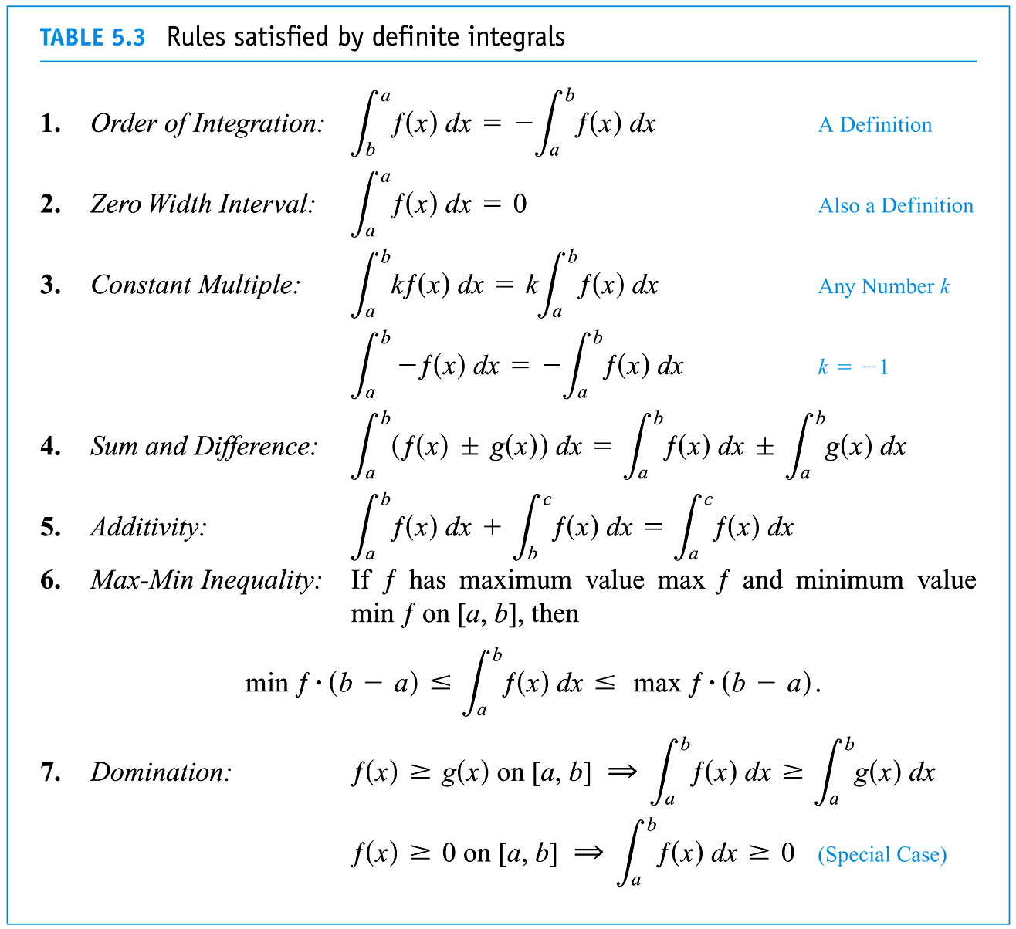
Indien f integreerbaar is
bestaan alle nevenstaande
integralen. Er geldt tevens:

Slide 24
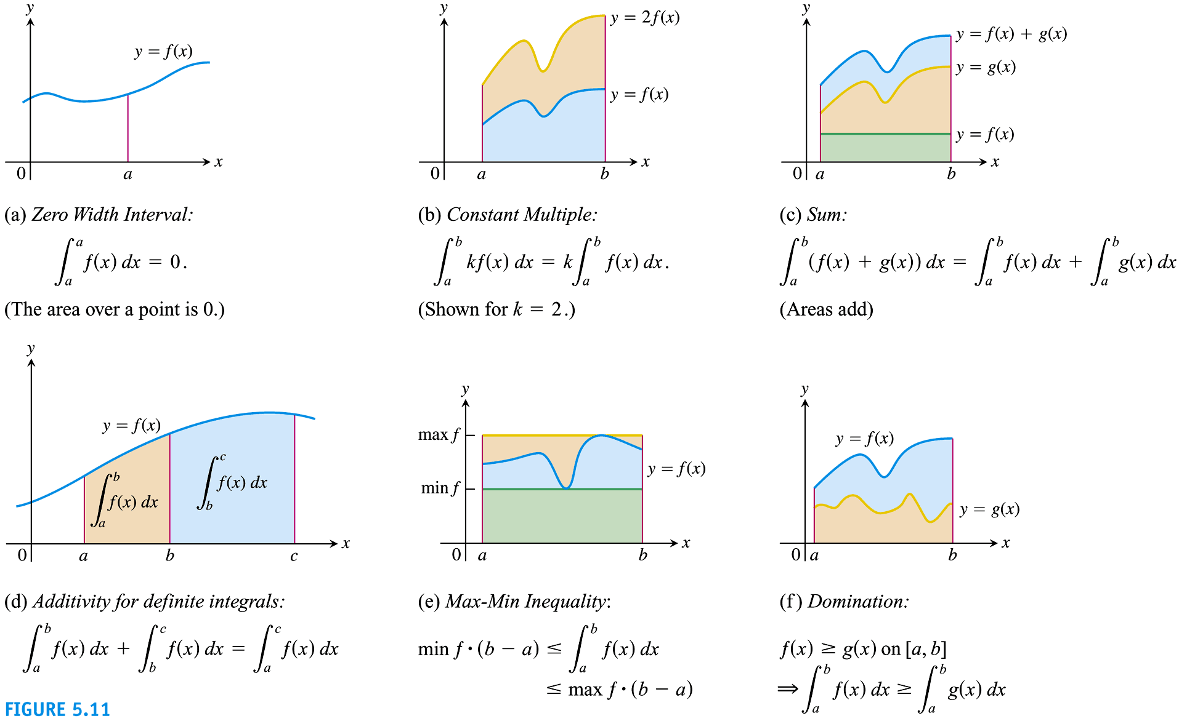

Slide 25
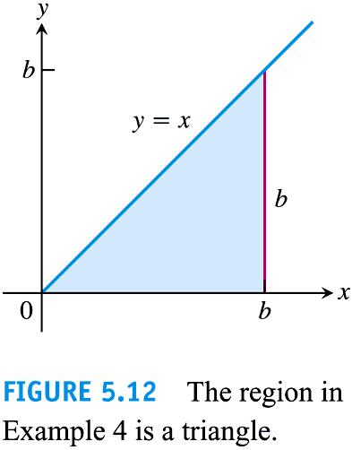
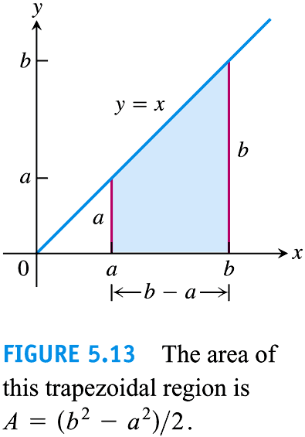
Oppervlakte onder de grafiek van een positieve functie
Zij y=f(x) een positieve integreerbare functie over een gesloten interval [a,b],
dan wordt de oppervlakte A tussen de curve y=f(x) en de X-as, tussen a en b
gegeven door:

Slide 26
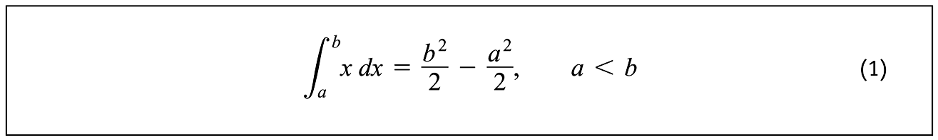
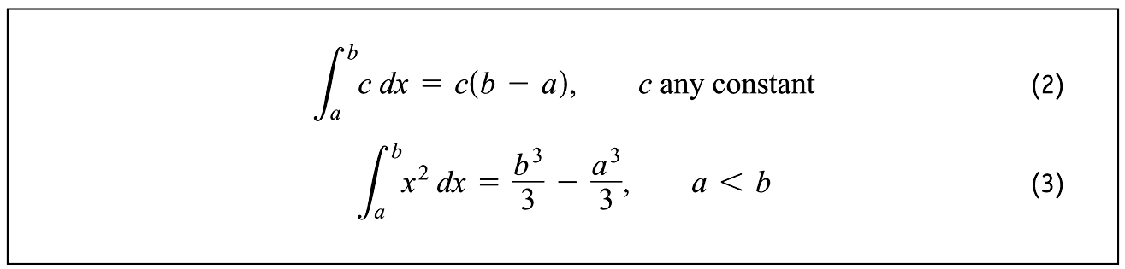

Slide 27
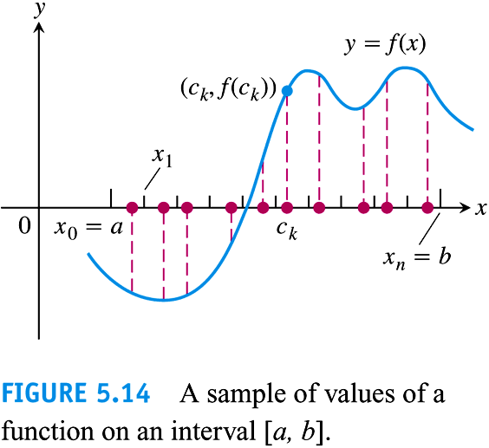
Gemiddelde waarde van een arbitraire continue functie
met
Definitie
Als f integreerbaar is op [a,b] dan wordt de gemiddelde waarde van f op het interval [a,b]
gedefinieerd als:

Slide 28
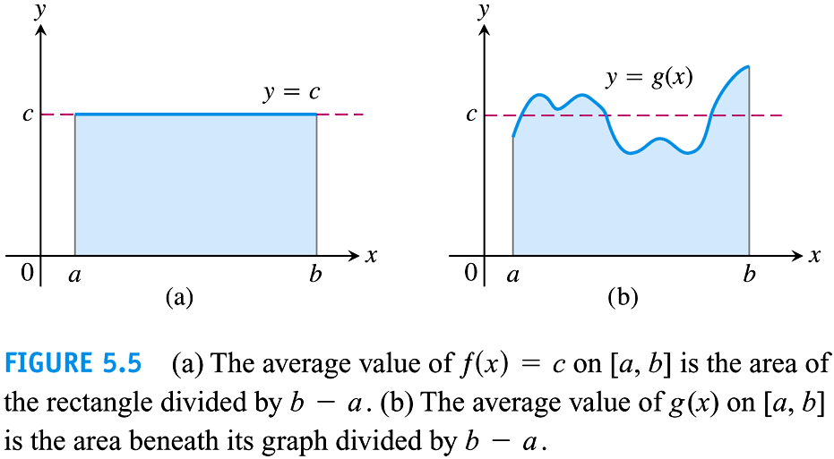
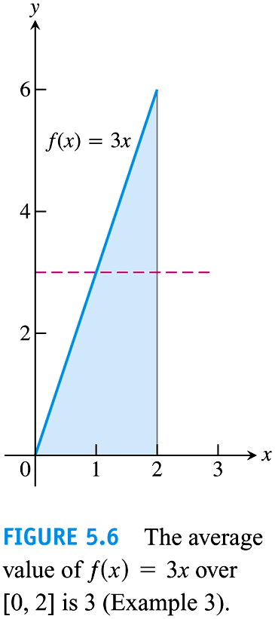
De gemiddelde waarde van een positieve functie (f(x)≥0 voor alle x)

Slide 29
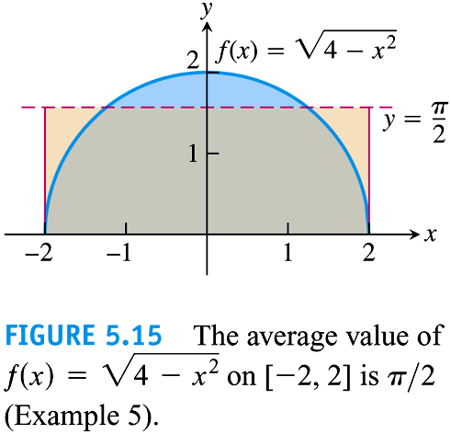

Slide 30
5.4
Het Fundamentele Theorema van de Calculus

Slide 31
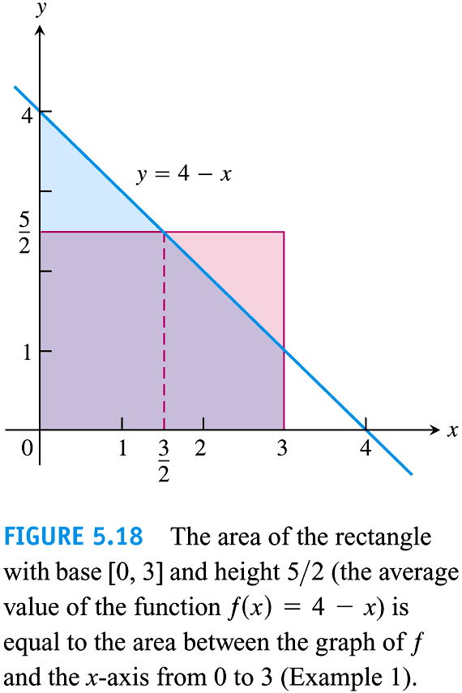
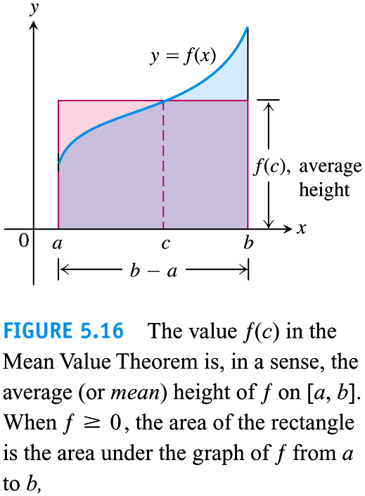
Het middelwaarde theorema voor bepaalde integralen
Indien f continu is op het interval [a,b] dan bestaat er een punt c in dit interval [a,b] zodat:
Bewijs NIET

Slide 32
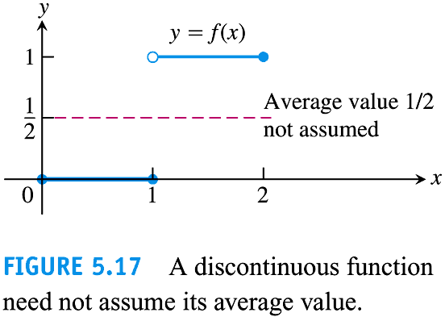

Slide 33
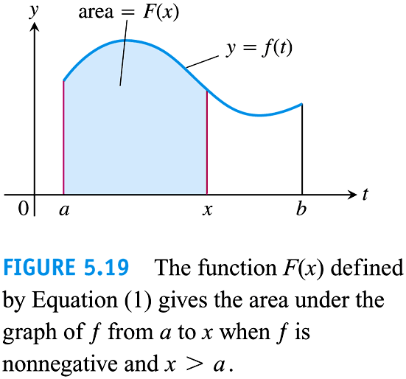
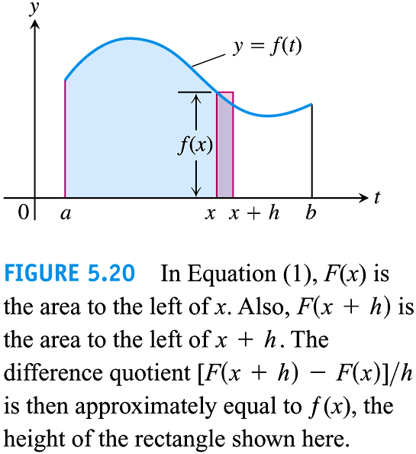
Fundamentele stelling van de calculus (deel 1)
Indien f continu is op [a,b] dan is de functie F(x) gedefinieerd als:
continu en heeft tevens een afgeleide in elk punt van het interval ]a,b[ gegeven door:
Bewijs NIET

Slide 34
Zoek y’ als
Kettingregel !
Zoek y’ als
Fundamentele stelling van de calculus (deel 2)
Zij f continu op [a,b] en zij F een primitieve functie van f op [a,b] dan geldt :
Bewijs NIET

Slide 35
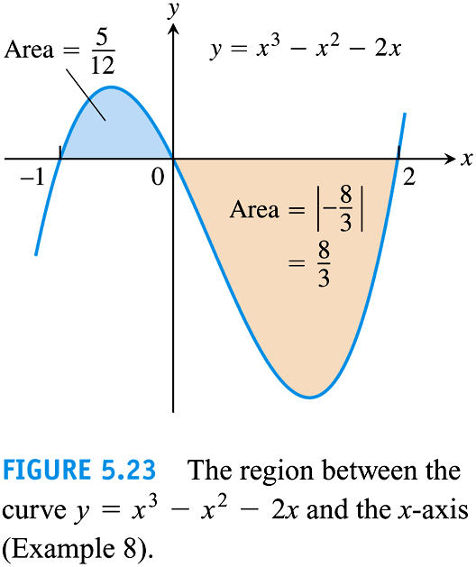
Oppervlaktes berekenen tussen curve van f en X-as over een interval [a,b]:
zoek nulpunten van f in interval
verdeel het interval bij de nulpunten
integreer f over de deelintervallen
sommeer de absolute waardes van de deelintegralen

Slide 36
Integratieformules gekend verondersteld (oefeningensessies)!
Partiële integratie (Integration by parts zie ook §8.2)
Integratie door substitutie (inverse van kettingregel)
met

Slide 37
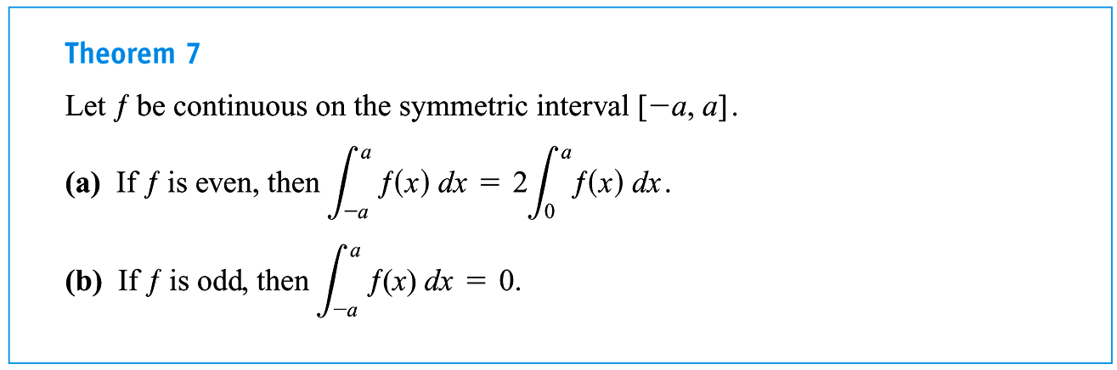
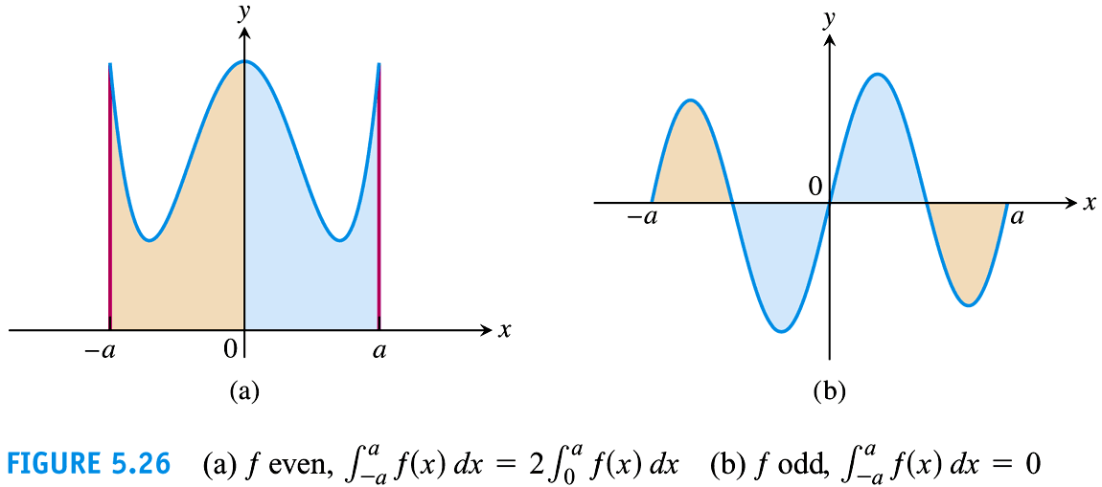

Slide 38
5.6
Oppervlakte tussen krommes

Slide 39
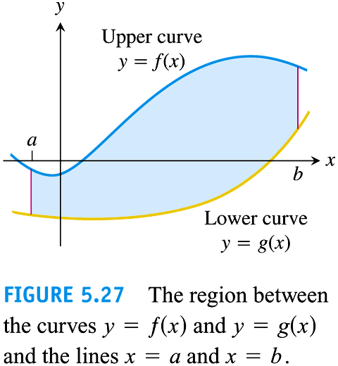
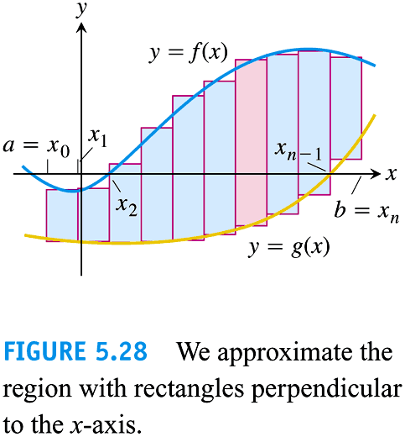

Slide 40
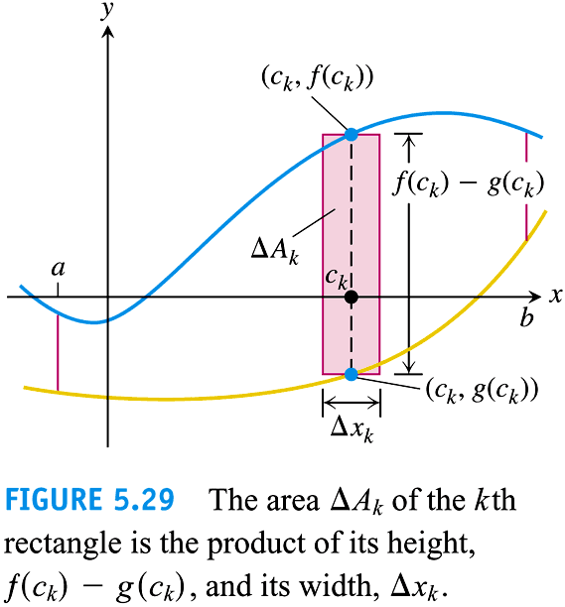
Oppervlakte tussen krommes
Indien f en g continu zijn met op het interval [a,b] dan wordt
de oppervlakte tussen beide krommes y=f(x) en y=g(x) tussen a en b
gegeven door de integraal van f-g tussen a en b :

Slide 41
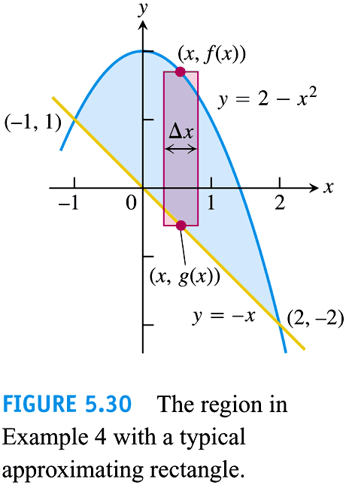

Slide 42
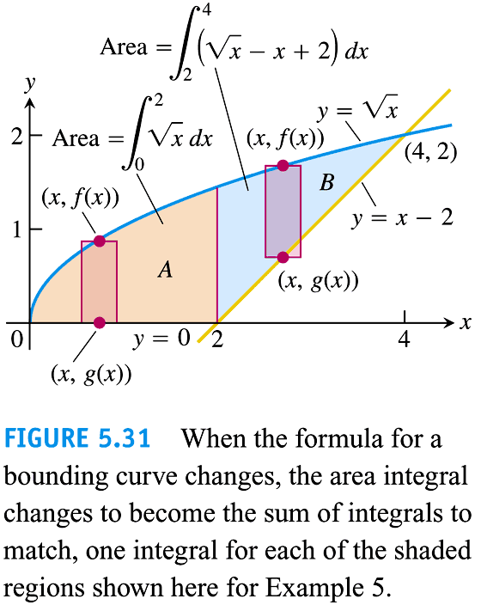

Slide 43
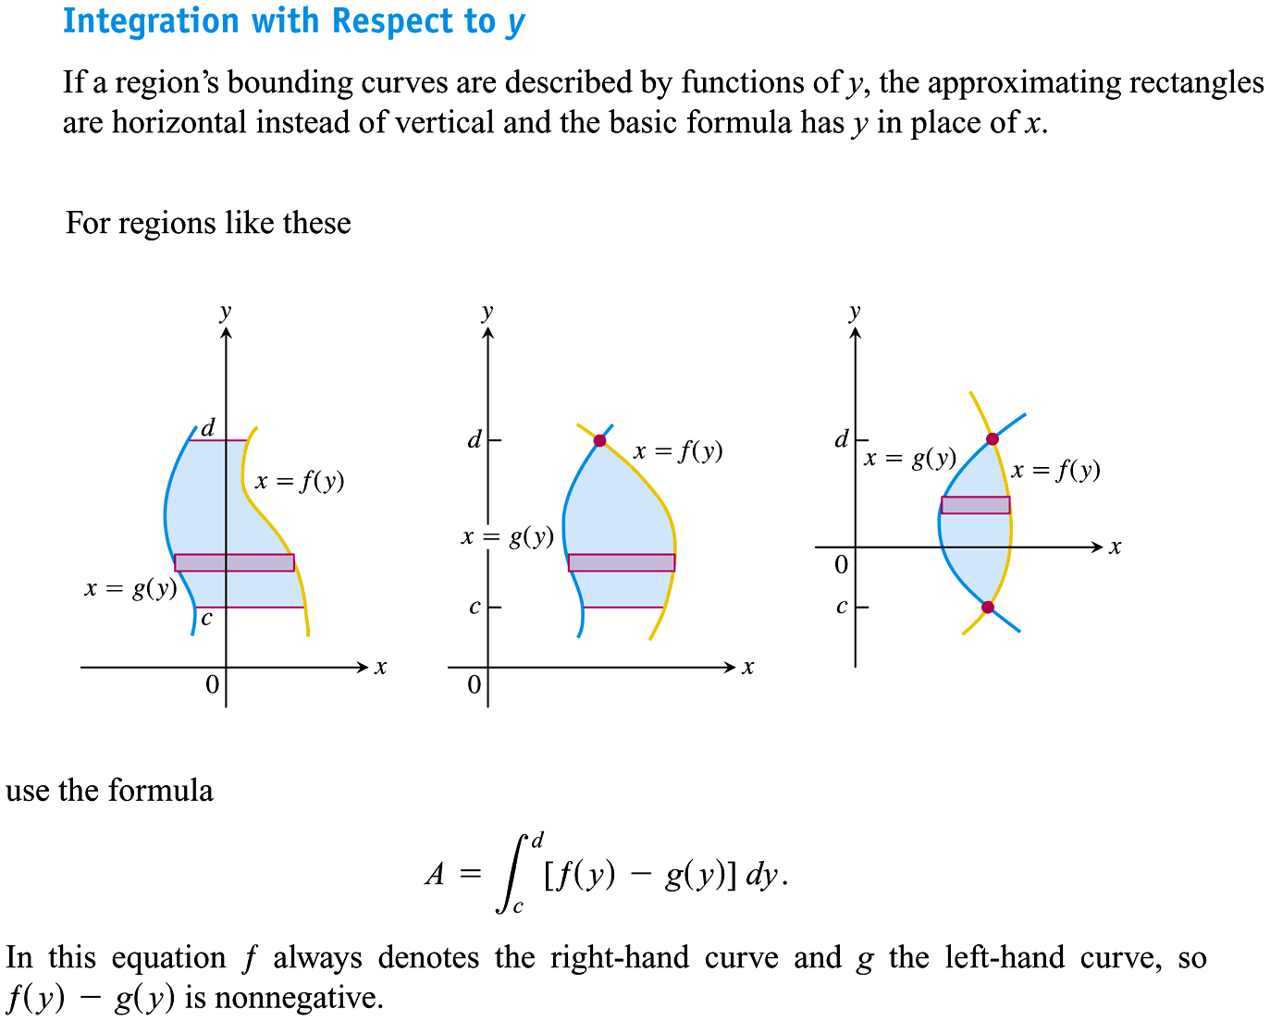

Slide 44
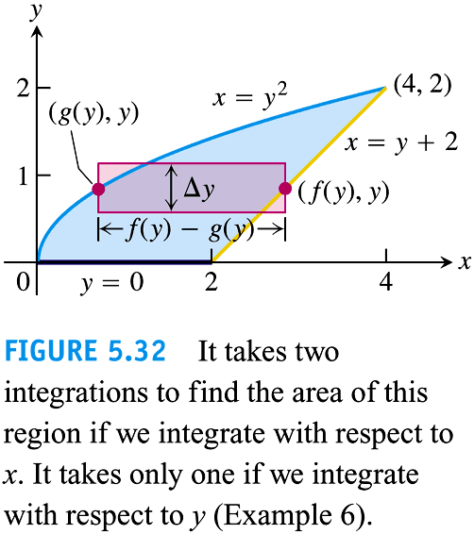

Slide 45
